Slide 1



API
FIRST
DEVELOPMENT
PROF. DANIEL ABELLA
DANIEL@DANIEL-ABELLA.COM
WWW.DANIEL-ABELLA.COM
Notes:
Slide
https://docs.google.com/presentation/d/1Hf5HJWV5LuR9bb-qOrRSHmFGwKSJTuNEBxOVO1oPbx0/edit?usp=sharing
Instalação
Instalar Java e Node
Acessar CMD e digitar npm install -g generator-jhipster
Gerar o Projeto Inicial
https://start.jhipster.tech/
Modelagem das Entidades
https://start.jhipster.tech/jdl-studio/
Na modelagem, vai gerar um arquivo com extensão .jh
Salve o arquivo na pasta raiz do projeto
Acesse o projeto gerado pelo prompt (cmd)
Digite npm install
Digite jhipster import-jdl <arquivo>.jh
Para todas as opções que pedir, digite Y (yes) e enter
Importe o projeto no Eclipse (Maven Project)
----------
Exemplo de Modelagem
entity Cantor {
nome String required minlength(10),
foto ImageBlob,
idade Integer required,
cpf Long required
}
------- Referencia da Modelagem
https://www.jhipster.tech/jdl/
https://www.youtube.com/watch?v=zdmmGxTI8r8&list=PL6iuQgqX0430waS5Y1wjPY67cS_bkjRTl

Slide 2

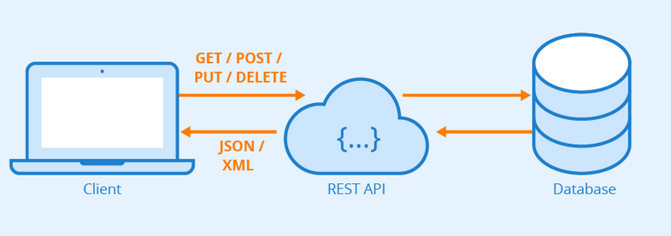
RELEMBRANDO CONCEITOS
API significa Application Programming Interface
REST significa Representational State Transfer (em português, Transferência Representacional de Estado
Contract-First
Fonte: https://www.seobility.net/en/wiki/REST_API

Slide 3
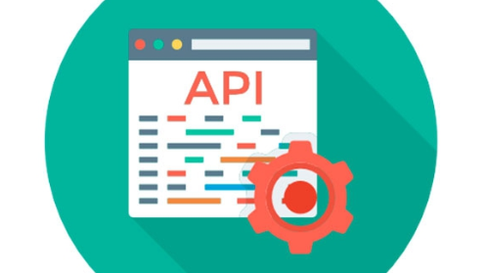
API FIRST DEVELOPMENT
Gera um desacoplamento entre implementação e interface de uso, além de permitir que tanto o lado cliente quanto o lado servidor possam iniciar seu desenvolvimento assim que a API estiver definida, mesmo sem uma implementação finalizada (CAELUM, 2020).
https://blog.caelum.com.br/modelando-apis-rest-com-swagger/

Slide 4
API FIRST DEVELOPMENT
A economia das APIs está crescendo rapidamente e as empresas também estão aderindo à ideia de tornar as APIs parte integrante de suas estratégias de crescimento.
Fonte: https://blog.mandic.com.br/artigos/uma-abordagem-de-desenvolvimento-api-first/

Slide 5
FERRAMENTA SWAGGER
Modelagem, Geração de Documentação e Geração de APIS
APIs no estilo REST
Swagger specifica OpenAPI (linguagem para descrição de contratos de APIs no modelo REST)
Swagger Editor (criação de contrato)
Swagger UI (publicação da documentação)
Swagger Codegen (geração dos skeletons e clients)

Slide 6
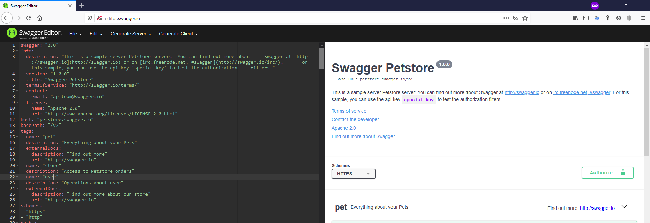
MODELAGEM API
Para modelar nossa API, usaremos o Swagger Editor
Formas de Instalação:
Localmente
https://github.com/swagger-api/swagger-editor#running-locally
Versão Online
http://editor.swagger.io/

Slide 7
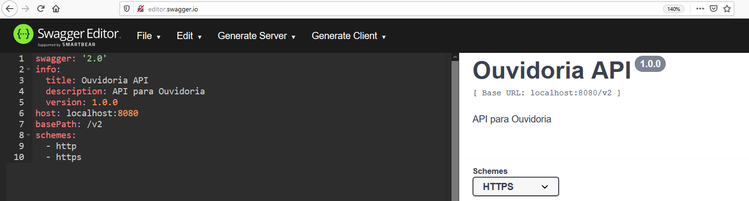
MODELAGEM API
Acessar a versão online
Definir informações básicas da API

Slide 8
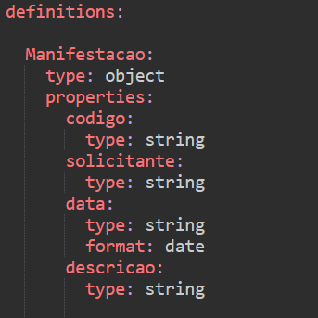
MODELAGEM API
Definir quais dados são enviados e recebidos pela API
Para essa modelagem de dados, usaremos a Seção Definitions
O modelo de dados usa JSON Schema
http://json-schema.org/
Em type, podemos usar:
integer para inteiros
number para decimais
string para textos
boolean para (você sabe)
Em format, podemos modificar o formato
em integer, podemos usar os formatos int32 (int) e int64 (long)
em number, podemos usar os formatos float e double
Notes:
Não há um tipo específico para datas, então temos que utilizar uma string com o formato date (só data) ou date-time (data e hora).

Slide 9
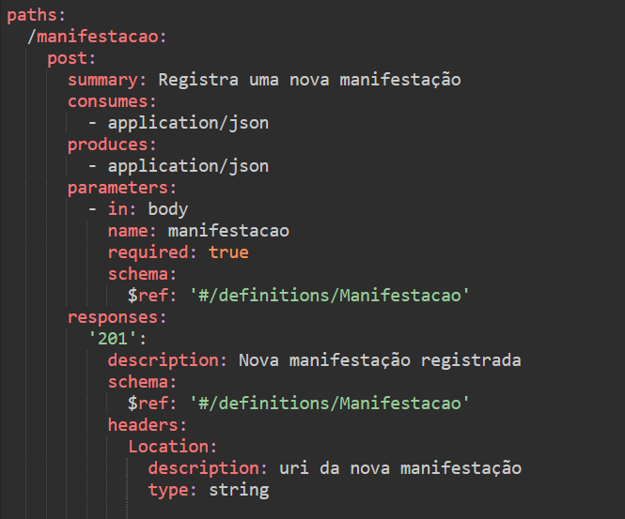
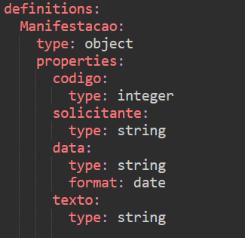
MODELAGEM API
Endpoint para POST
Notes:
response com o status 201 (Created) juntamente com a URI do novo pagamento no header Location e uma representação em JSON no corpo da resposta.

Slide 10
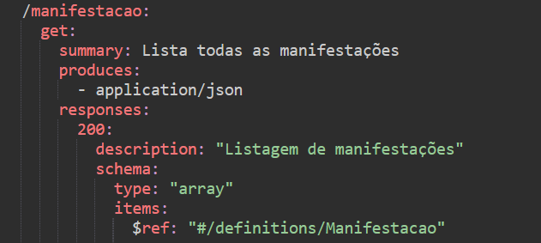
MODELAGEM API
Endpoint para GET

Slide 11
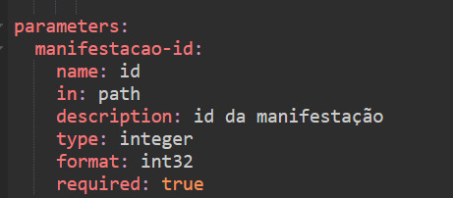
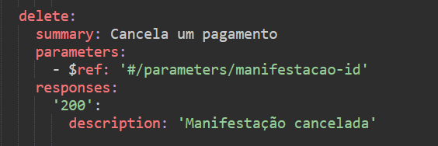
MODELAGEM API
Endpoint para DELETE/{ID}

Slide 12
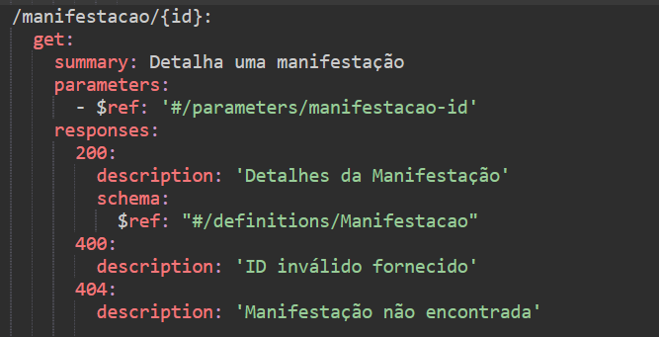
MODELAGEM API
Endpoint para GET/{ID}

Slide 13
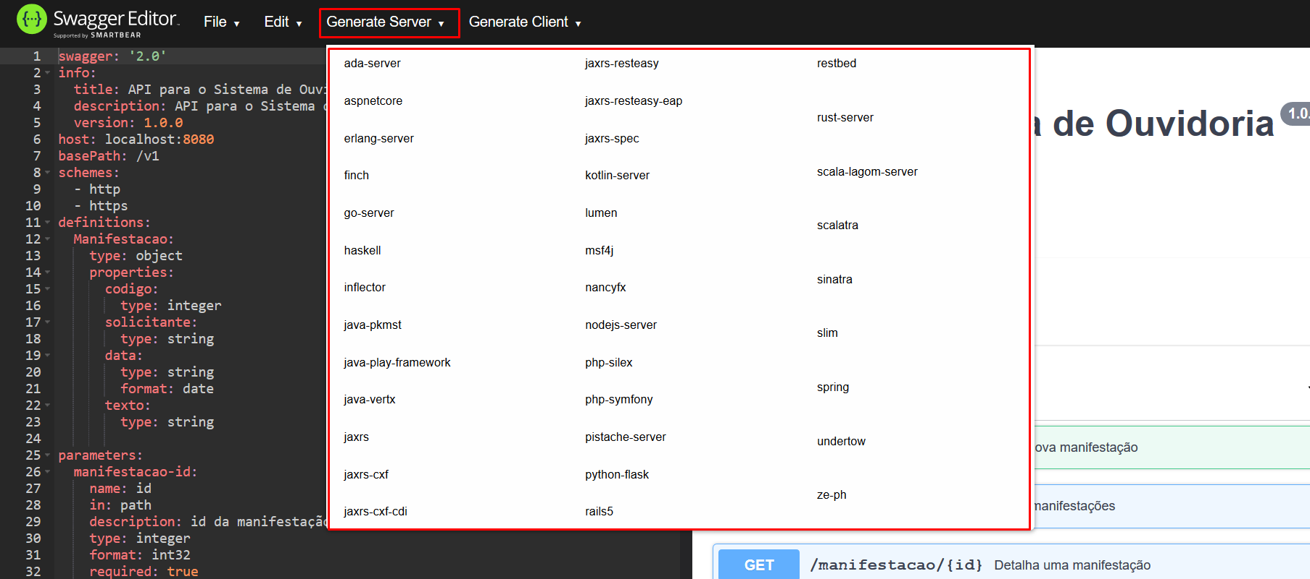
GERAÇÃO SERVIDOR

Slide 14
EXEMPLO
A API definida nos slides anteriores encontra-se no endereço: https://drive.google.com/open?id=1lO6MASPRcJhxGx1-6a-3H9LmyOOSjtAj

Slide 15
REFERÊNCIAS
https://blog.caelum.com.br/modelando-apis-rest-com-swagger/
https://gist.githubusercontent.com/alexandreaquiles/a397d85d8afb797bd03d/raw/8a1d3d7831c73ad2df0c359d4f943c924be555bb/payfast.yaml
https://blog.mandic.com.br/artigos/uma-abordagem-de-desenvolvimento-api-first/
https://medium.com/@arthurfnsc/contract-first-em-rest-com-swagger-859ff0567a1
https://medium.com/@arthurfnsc/contract-first-em-rest-aba428f0eff1
https://blog.caelum.com.br/documentando-uma-api-jax-rs-com-swagger/
https://www.easyitblog.info/2017/01/08/api-first-approach-with-swagger/

Slide 16



BIBLIOGRAFIA

Slide 17
OBRIGADO!
Dúvidas?
daniel@daniel-abella.com
www.daniel-abella.com

